Slide 1
个人博客系统

Slide 2
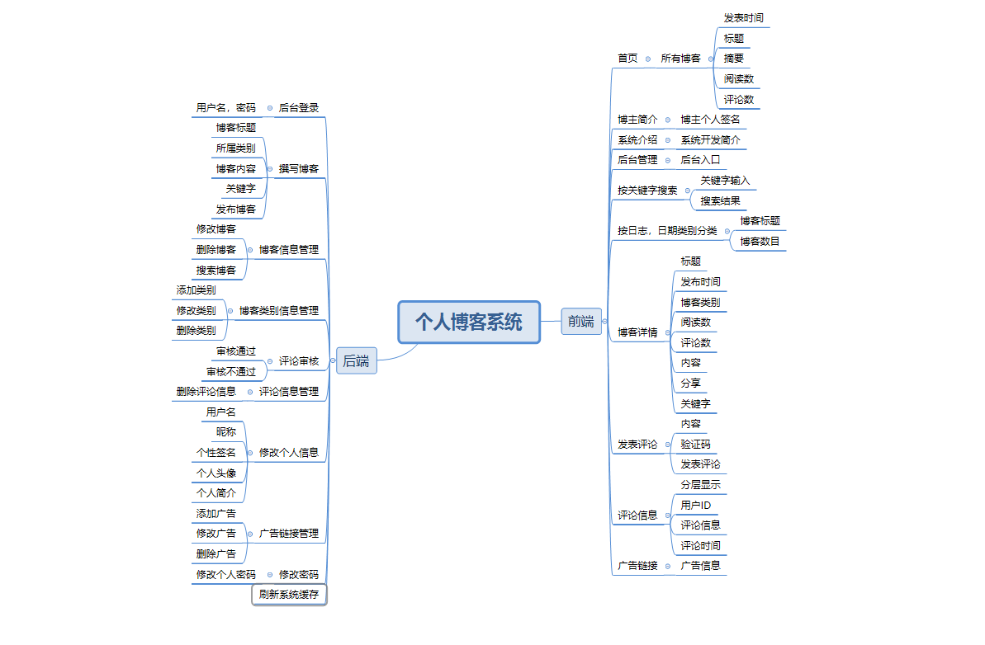
项目主要结构

Slide 3
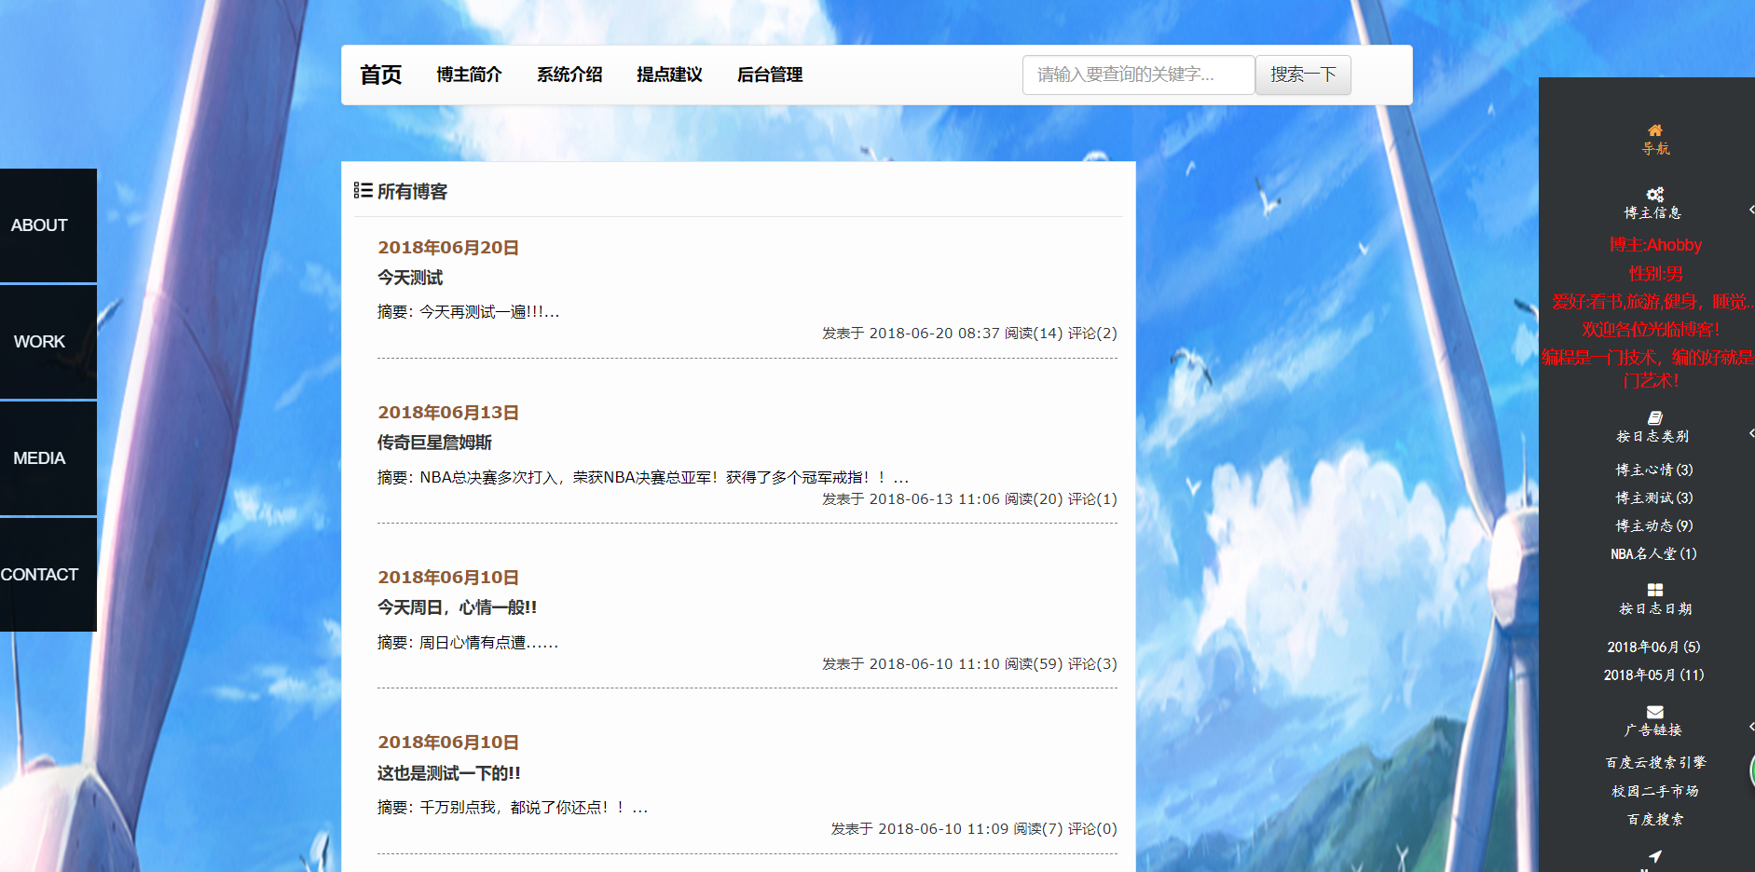
前端首页界面

Slide 4
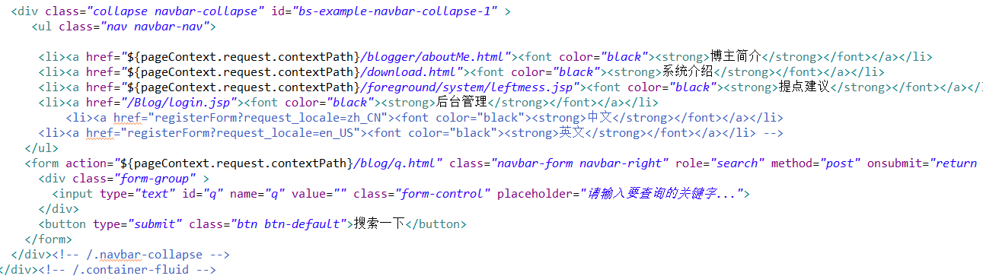
前端头部菜单栏实现代码

Slide 5
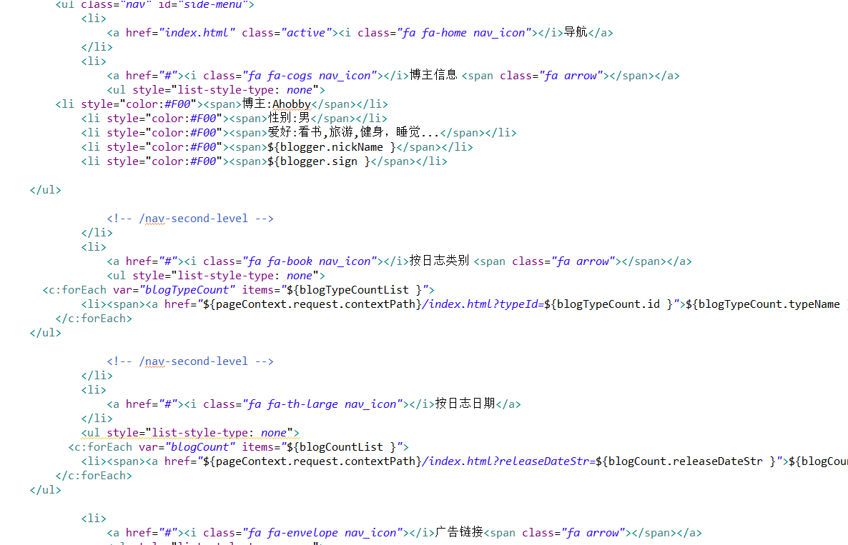
前端侧边栏实现代码

Slide 6
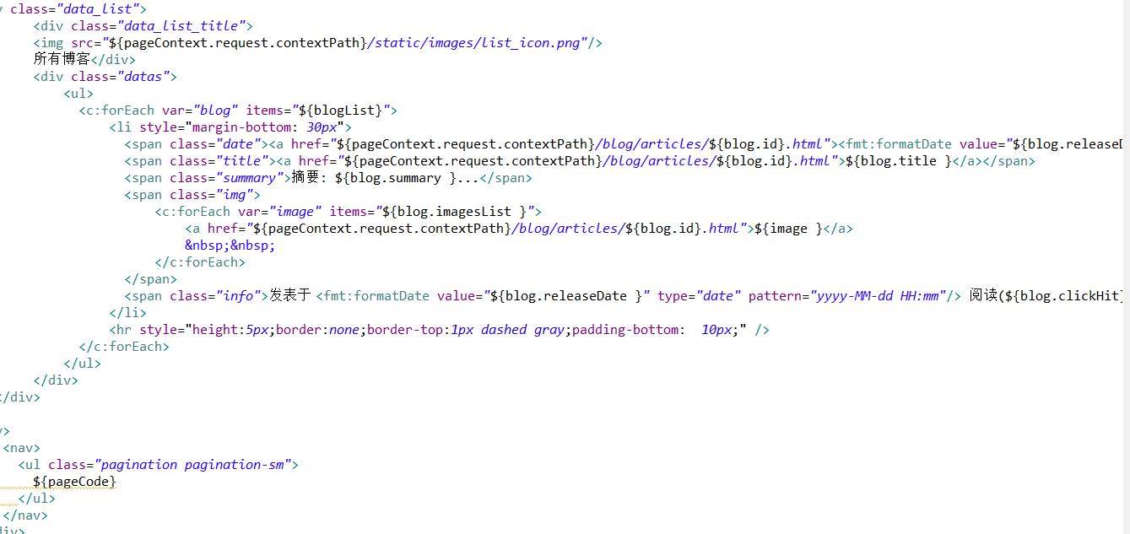
前端主页主要内容

Slide 7
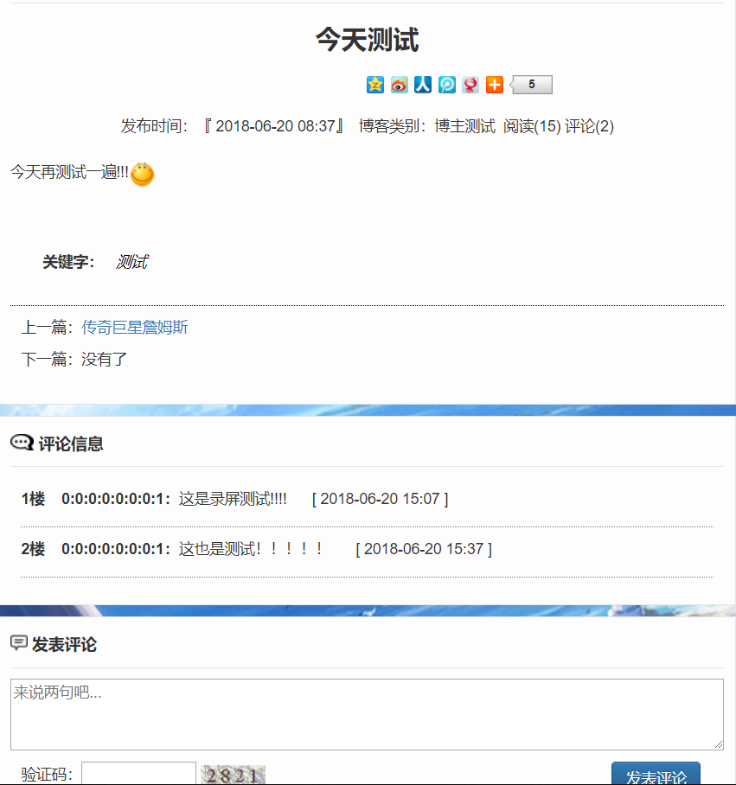
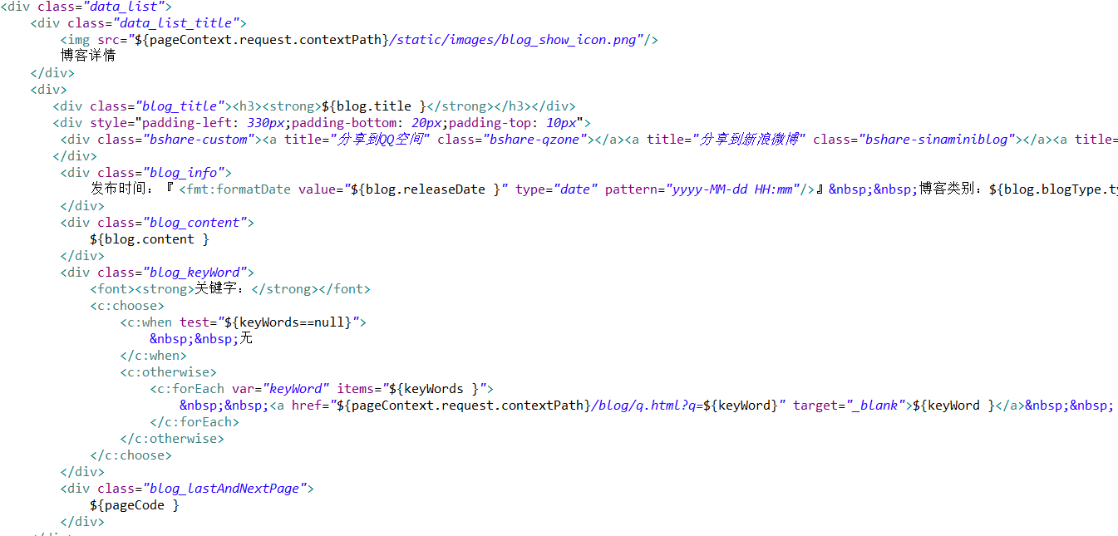
前端博客详情内容,篇目,评论

Slide 8
前端主要技术:
前台网页使用主流的Bootstrap3 UI框架；
具体运用了html,css,js,jq,ajax等技术;
在与后端交换数据时，主要是运用了json作为数据传输的交换技术;
搜索引擎运用了luence框架(具体后端详细讲);

Slide 9
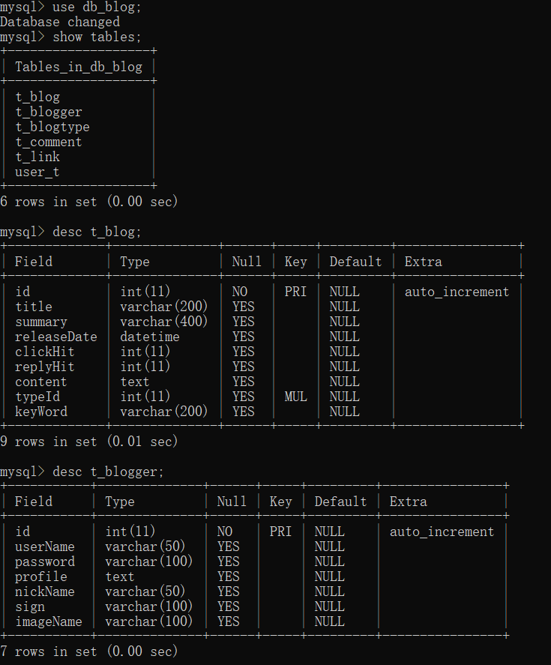
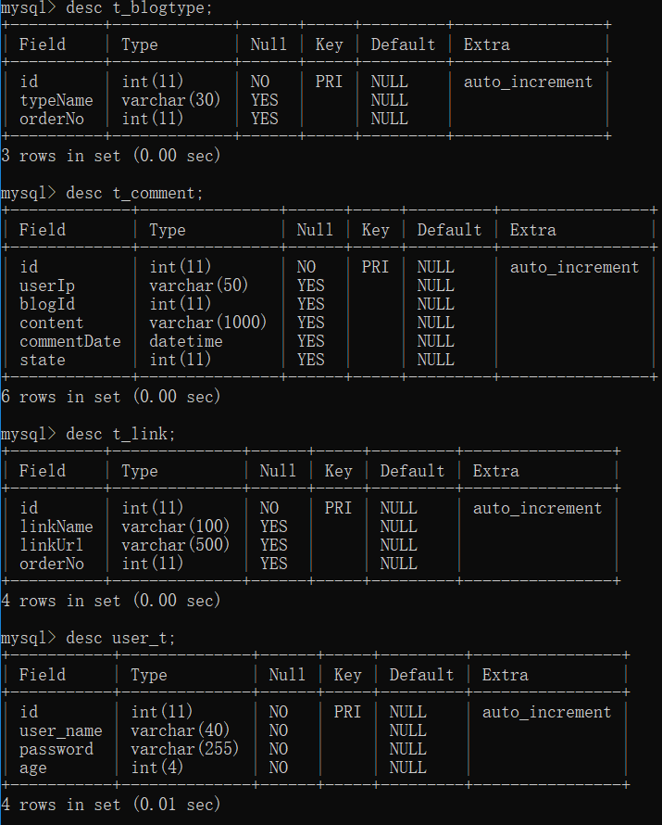
MYSQL数据库

Slide 10
数据库重点
根据需求将数据建表，存入数据库中;
将表t_blog与表t_blogtype利用外键关联起来;
数据库中添加数据用于测试

Slide 11
后台结构一览

Slide 12
后台页面效果截选
后台管理使用主流简单的EasyUI轻量级框架;
在线编辑器使用了百度的Ueditor;
编辑器支持多功能上传,特性等等;
搜索引擎运用了Luence框架,身份验证和授权运用了Shiro框架(后面详细)

Slide 13
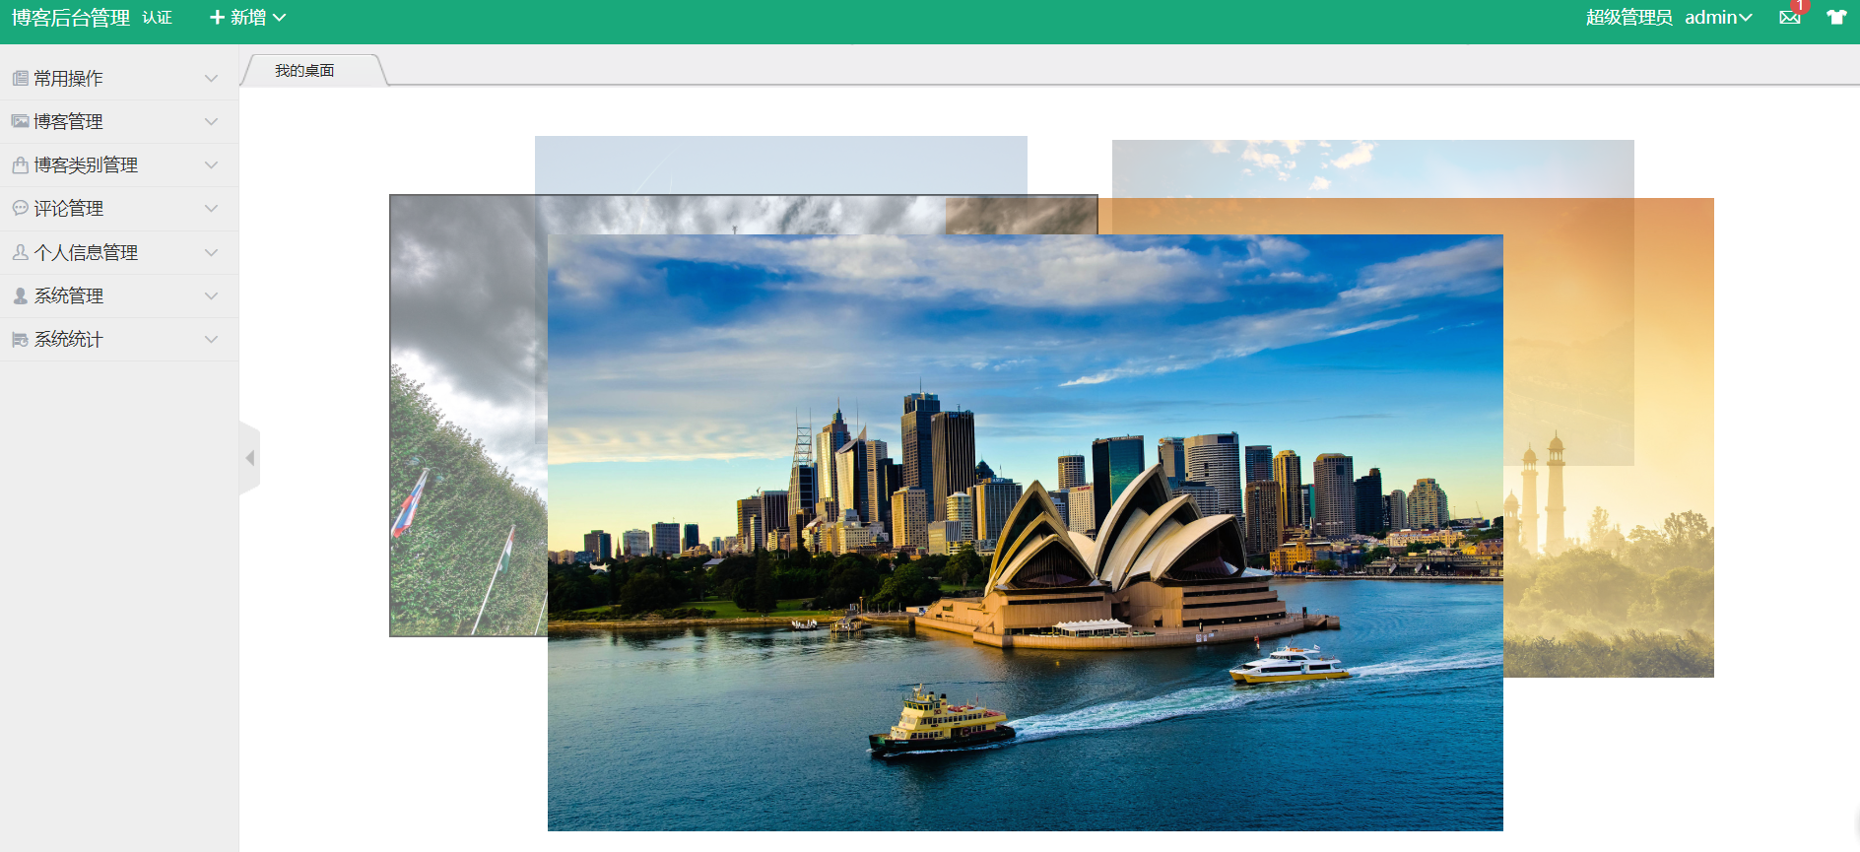
后台管理界面:主页

Slide 14
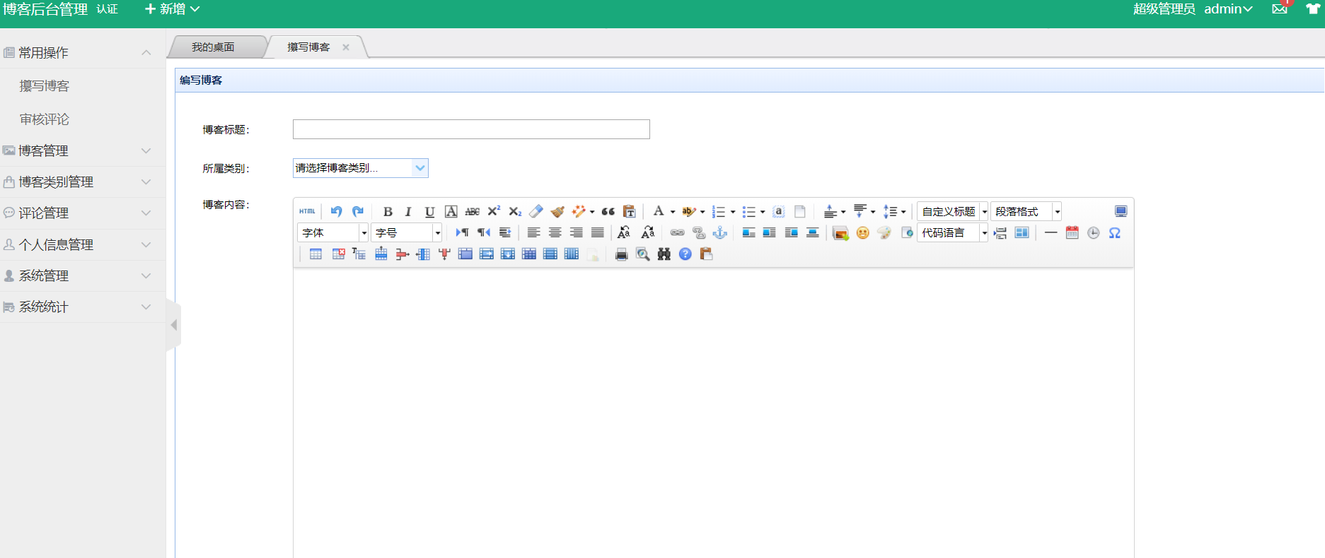
后台管理界面:编写博客页面

Slide 15
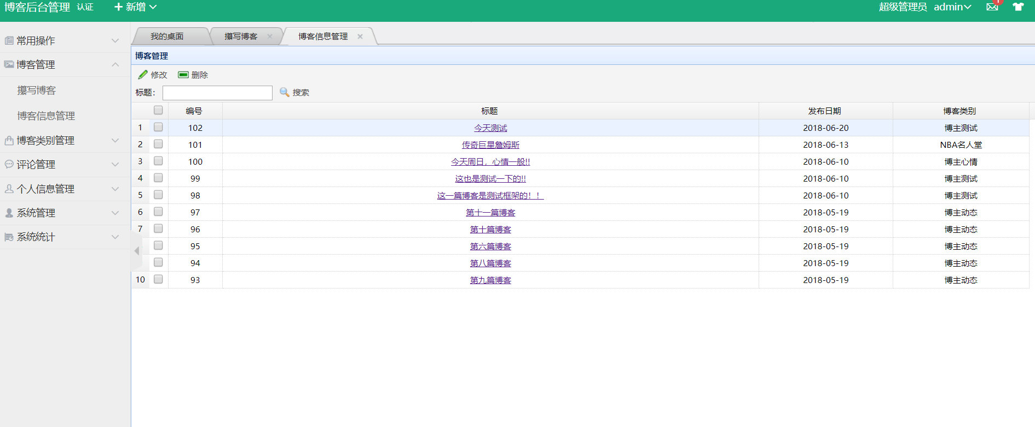
后台管理界面:博客信息管理页面

Slide 16
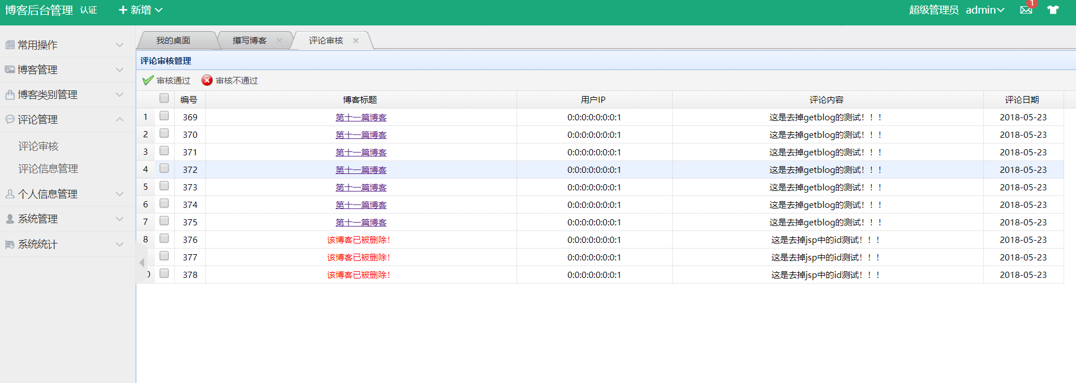
后台管理界面:审核评论页面

Slide 17
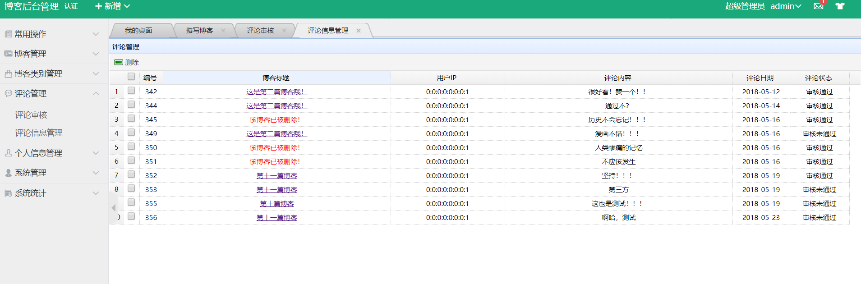
后台管理界面:评论信息管理页面

Slide 18
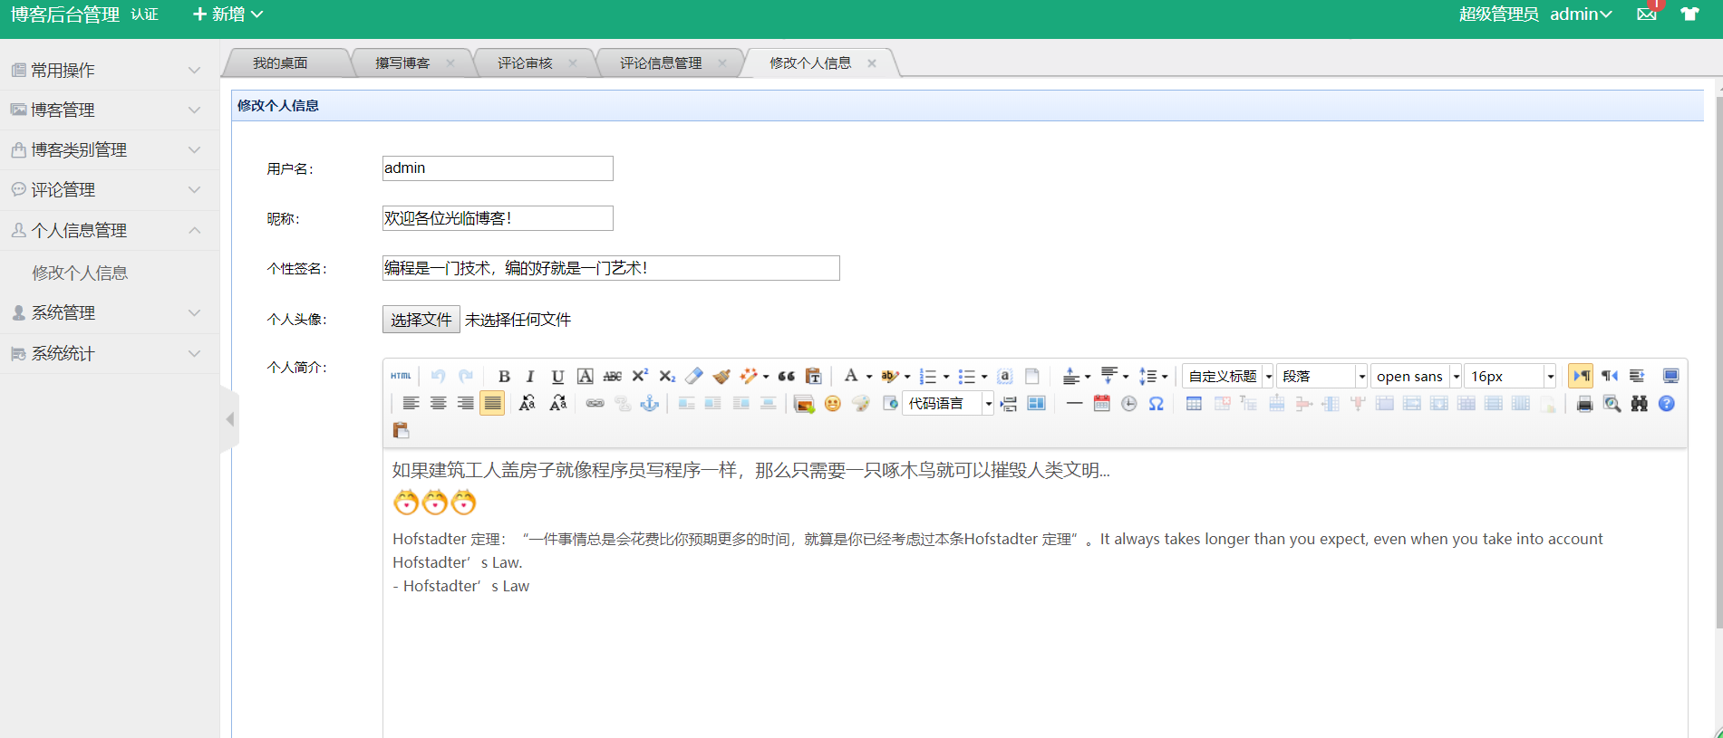
后台管理界面:修改个人信息页面

Slide 19
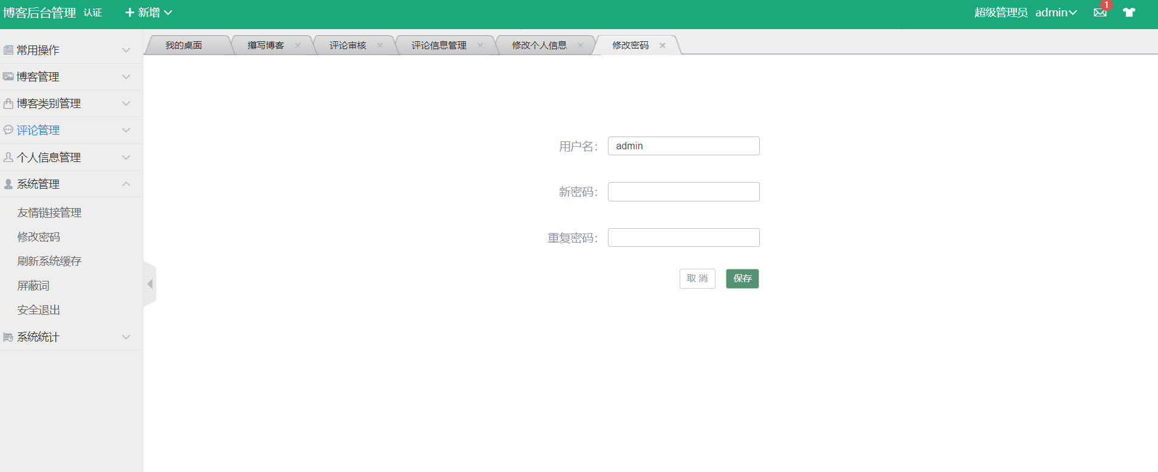
后台管理界面:修改密码页面

Slide 20
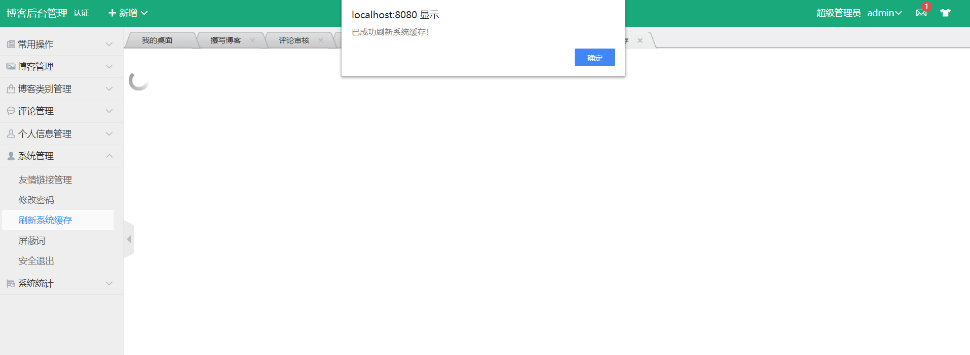
后台管理界面:刷新缓存页面

Slide 21
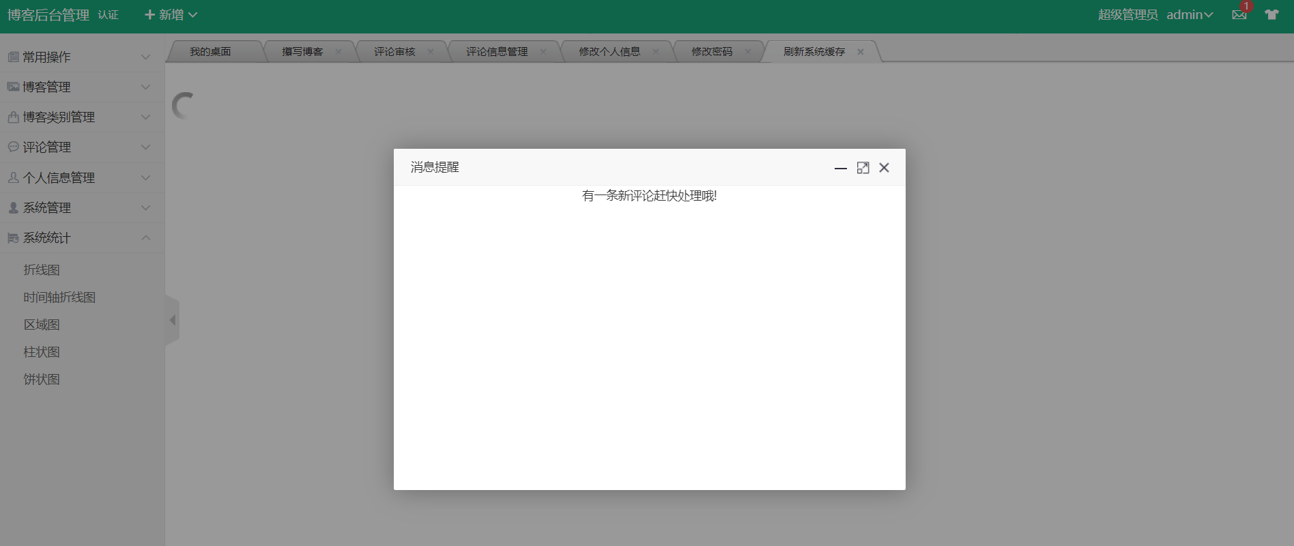
后台管理界面:消息提醒页面

Slide 22
后台主要技术实现与亮点
分为三部分:
SSM增删查改一览;
后台登录--Shiro安全框架;
后台加密--MD5加密技术;
搜索引擎框架—Luence框架技术.

Slide 23
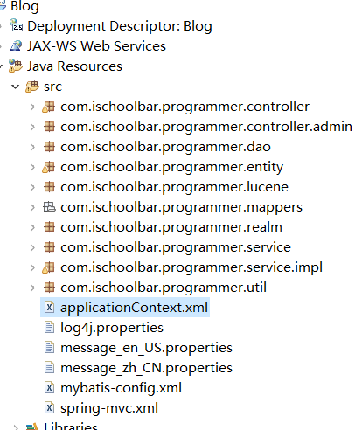
后台主要技术详解:
具体的SSM增删查改一览

Slide 24
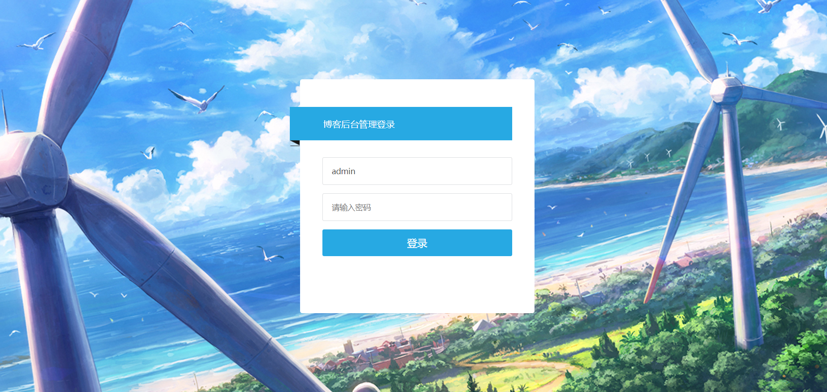
后端部分:登录界面

Slide 25
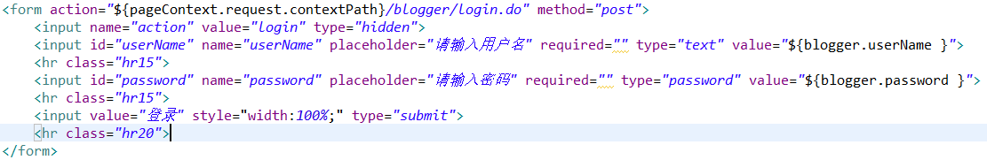
技术难点与重点:
登录的拦截:
具体怎么拦截和验证?

Slide 26
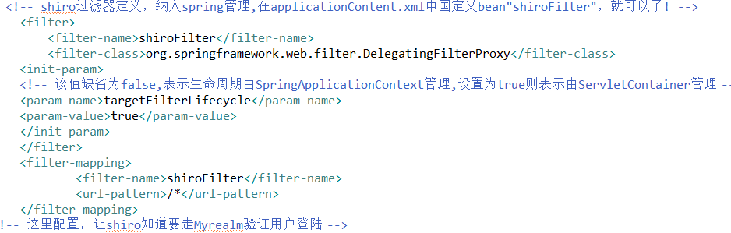
后端技术:Shiro安全框架
在项目web.xml中定义shiro过滤器，过滤掉所有的登录请求:

Slide 27
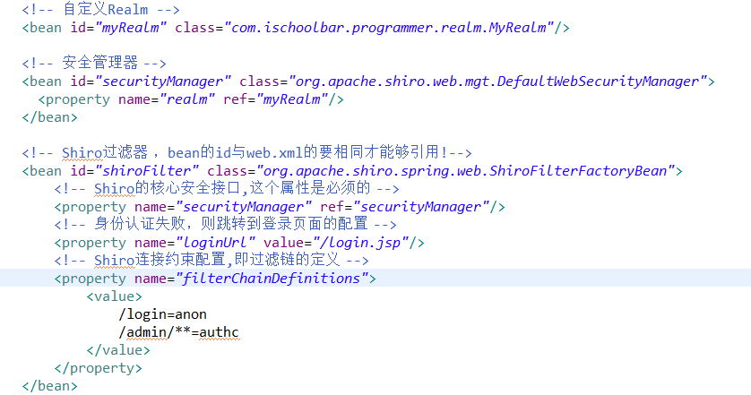
后端技术:Shiro安全框架
在applicationContent.xml中定义具体的身份验证，管理器管理我们定义的过滤！同时指定了过滤的规则,声明了所有人都可以访问，但是只有登录后才能访问!!

Slide 28
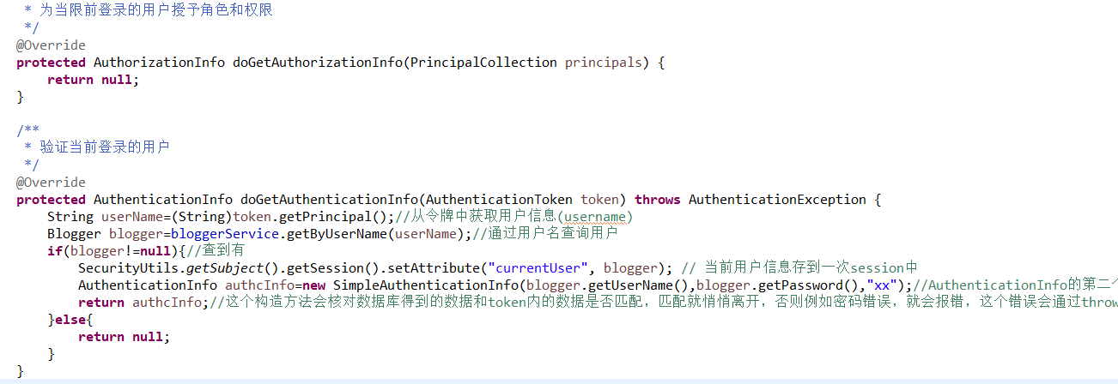
后端技术:Shiro安全框架
前面定义的安全管理器，告诉shiro要走realm用户验证

Slide 29
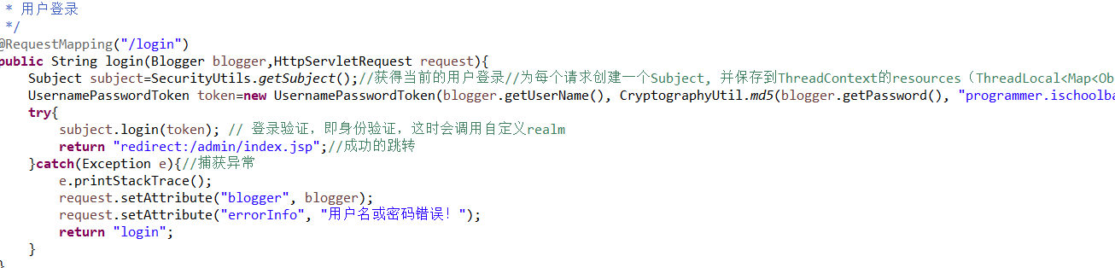
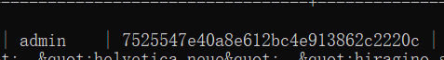
后端技术:Shiro安全框架之MD5加密技术
在控制器中定义方法，使得拿到准确令牌的用户，通过身份验证之后才可以成功跳转，同时使用了MD5加密技术，使得管理员不能够直接通过数据库修改其密码以及查看密码!
数据库显示情况

Slide 30
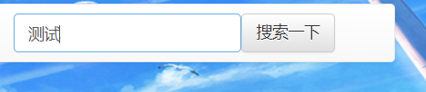
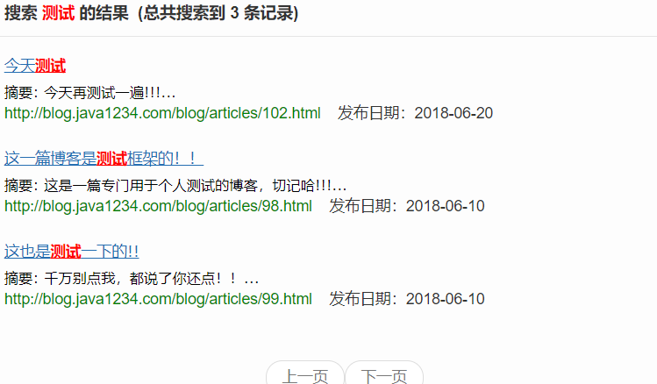
后端技术:Luence框架技术
演示:搜索框搜索测试

Slide 31
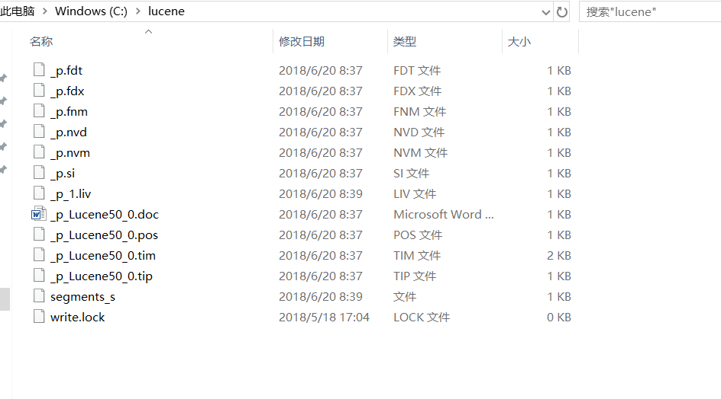
后端技术:Luence框架技术之索引
将生成的索引文件放在C盘指定位置，然后再检索，就可以得出结果!

Slide 32
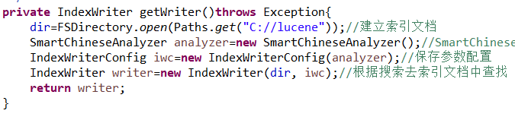
后端技术:Luence框架技术之索引的建立
建立索引文档:
C盘生成对应的索引文档:

Slide 33
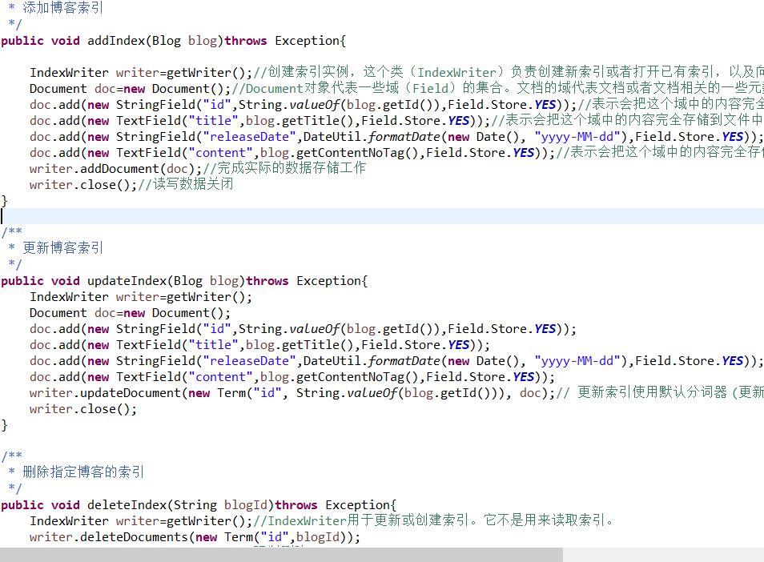
后端技术:Luence框架技术之索引的操作
包含了添加,更新,删除索引:

Slide 34
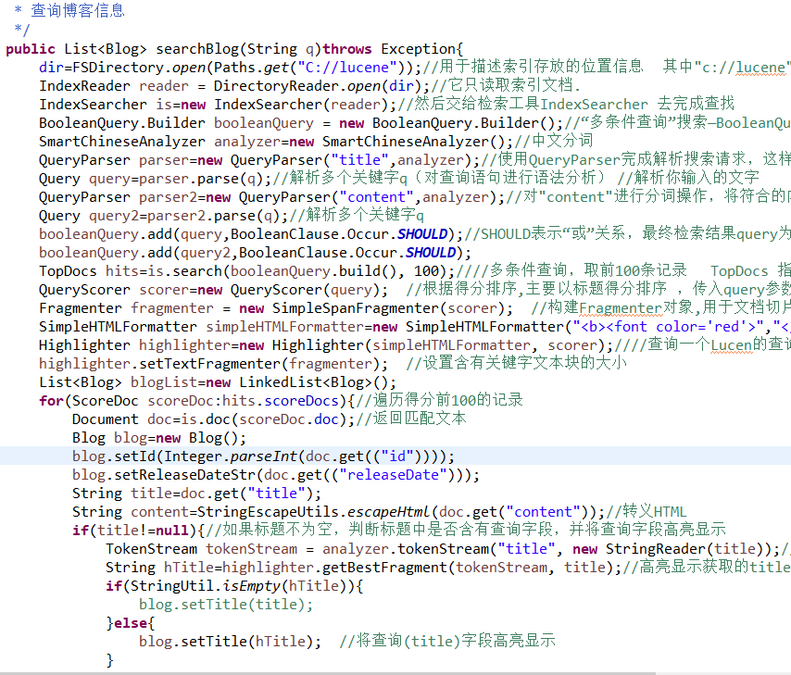
后端技术:Luence框架技术之索引的查询
查询出来的具体博客信息，并显示字段高亮

Slide 35
谢谢！

